Slide 1
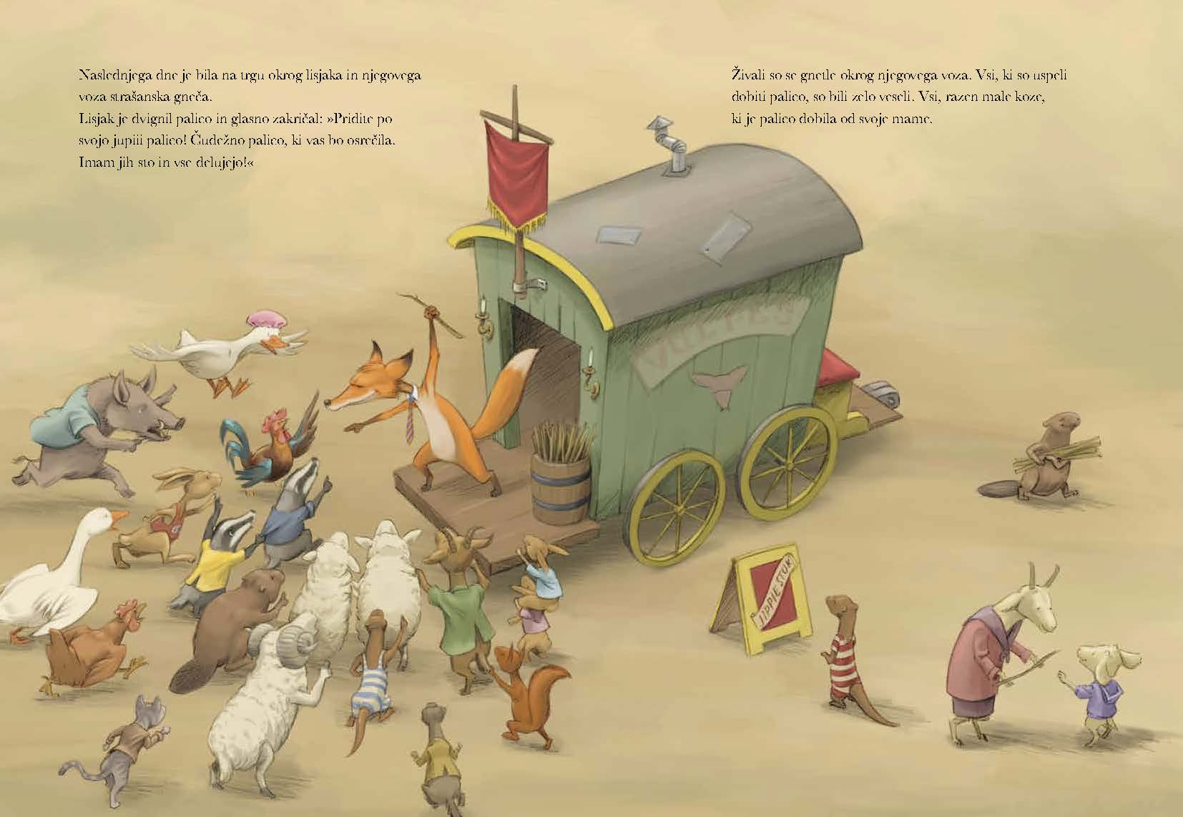
Jupiii palica
1
2
IZ KNJIGE
O KNJIGI
3
podbesedilo
Zabavna slikanica o prijateljstvu in sreči bo otrokom pokazala, da se sreče ne da kupiti in da imajo majhne stvari lahko velik pomen.
Žalostni medved je ob reki srečal veselo miško. Ta je bila vesela zaradi posebne palice, ki je lahko osrečila tistega, ki jo je imel. Odločila se je, da jo bo posodila medvedu, a kaj kmalu se beseda o čudežni palici razširi med ostale živali, ki bi ravno tako želele biti srečne.

Slide 2
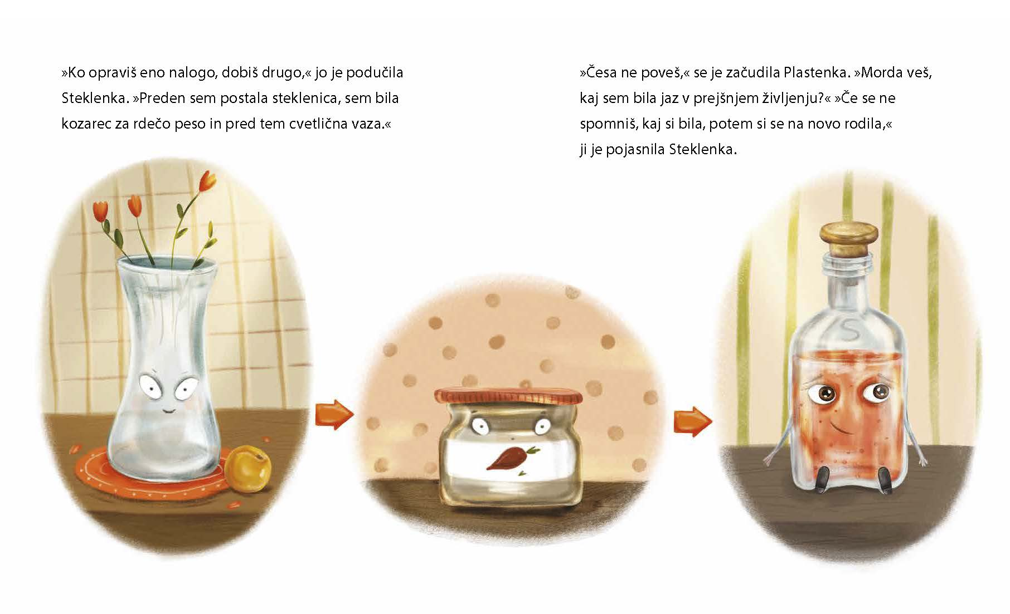
Steklenka in Plastenka
1
2
IZ KNJIGE
O KNJIGI
3
podbesedilo
Otrok skozi zgodbo spozna, kako pomemben je naš odnos do narave. Seznani se z načinom ravnanja z odpadki, ločevanjem, zbiranjem in recikliranjem, ki pomembno vplivajo na kvaliteto njegovega življenja zdaj in v prihodnosti.
Steklenka in Plastenka sta skupaj pristali na bučni zabavi. Ko sta prazni poleteli skozi okno drvečega avtomobila, pa se je njuna življenjska pot šele dobro začela.

Slide 3
Lisica Mica spoznava mestne zgradbe
1
2
IZ KNJIGE
O KNJIGI
3
Otrok skozi zgodbo spoznava različne mestne zgradbe, njihov namen in delovanje.
V knjigi bo izvedel tudi druge uporabne informacije, ki mu bodo koristile pri raziskovanju mesta.
Lisico Mico je radovednost gnala v mesto. Obiskala je muzej, gledališče, hotel, pošto in druge zanimive zgradbe.
Te zanima, kako se je znašla in kaj je tam počela?

Slide 4
S packarijami do znanja
1
2
IZ KNJIGE
O KNJIGI
3
podbesedilo
Praviš, da je naravoslovje suhoparno in dolgočasno?
Ni res! V resnici temelji na radovednosti in zvedavosti, prekipeva od zabave in poka po šivih od domišljije!
podbesedilo
V tej knjigi te čaka 16 packastih in smrdljivih poskusov. Zvaril boš dve vrsti pocaste sluzi, odstranil jajčno lupino, ne da bi jo zdrobil, pridelal dva ogromna kosa mila in mumificiral ribo, ki smrdi do neba. Po vsakem poskusu sledi strašno ogaben primer iz resničnega sveta. Zatorej si s kljukico zamaši nos, nadeni si gumijaste rokavice in pripravi očala ... Čas je za packarije v imenu znanosti!

Slide 5
Podnebne spremembe
1
2
IZ KNJIGE
O KNJIGI
3
Kaj se pravzaprav dogaja pri podnebnih spremembah?
Kakšni so razlogi zanje?
Ali lahko karkoli naredimo za rešitev te težave?
Kakšno je vaše mnenje?
Kar veliko vprašanj!
Kako boste začeli odgovarjati nanje? Knjiga pojasni pomembne pojme in predstavi vplivne osebnosti, tako da si lahko na podlagi tehtnih podatkov ustvarite svoje lastno mnenje o tem, kako bi se morali spoprijeti s podnebnimi spremembami. Vsak ima lahko svoje mnenje, kakšno bo torej vaše? Polovica zabave je v tem, kako si ga ustvariti!
Spoznajte vsa dejstva in informacije, ki jih potrebujete za to, da si ustvarite mnenje o podnebnih spremembah!

Slide 6
Reformatorji v stripu
1
2
IZ KNJIGE
O KNJIGI
3
podbesedilo
Strip izpod nabrušenega peresa Boštjana Gorenca Pižame in z iskrivimi ilustracijami Jake Vukotiča, oboje podkrepljeno z znanstveno in akademsko roko dr. Kozma Ahačiča.
Reformatorji v stripu so za svojo odličnost prejeli ZLATO HRUŠKO, znak za knjige odlične kvalitete, ki ga vsako leto podeljuje Pionirska – Mestna knjižnica Ljubljana.
Reformatorji v stripu so odgovor na to, kako lahko spremenimo svet, kako lahko ustvarjamo pomembne mejnike za življenje vseh. Hkrati pa je ta strip tudi poročilo o pubertetniški dobi slovenskega knjižnega jezika. O času, ko se je slovenski knjižni jezik že rodil, ni pa še povsem odrastel. V odraslo dobo sta ga namreč popeljali prav knjigi, na nastanek katerih se strip osredotoča: Biblija Jurija Dalmatina in slovnica Adama Bohoriča.

Slide 7
Otok zakladov
1
2
IZ KNJIGE
O KNJIGI
3
podbesedilo
S to klasično pripovedjo o piratih in zakladu se podajte na noro pustolovščino.
Pridružite se Jimu Hawkinsu, kapitanu Smollettu in drznemu piratu Dolgemu Johnu Silverju, ki se med iskanjem zakopanega zaklada spopadajo z nemirnim morjem in piratskim uporom.
Pustolovska zgodba z osupljivimi izvirnimi ilustracijami je kot naročena za razburljivo pravljično urico.
Vse se je začelo pred leti, ko je v očetovo gostišče stopil ostarel gusar s strašno brazgotino na obrazu. S seboj je imel velikansko skrinjo. Zajetno skrinjo sem mu pomagal odnesti v gostišče. V zahvalo mi je podaril srebrnik.
It all began years ago when an old buccaneer with a sinister scar across his face arrived at my father‘s inn. He carried with him an enormous chest. I helped him to carry the heavy chest into the inn. Grateful, the old sailor gave me a silver coin.

Slide 8
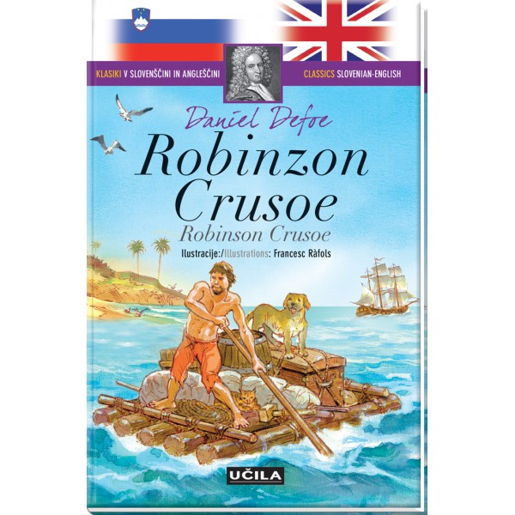
Robinzon Crusoe
1
2
IZ KNJIGE
O KNJIGI
3
podbesedilo
Prvo in najslavnejše delo pisatelja Daniela Defoeja je roman Robinzon Crusoe, ki je izšel leta 1719, ko je bil pisatelj star skoraj šestdeset let.
Takoj je požel velik uspeh. V njem opisuje, kako smo ljudje s trudom, potrpežljivostjo in domiselnostjo sposobni premagati strašne tegobe, hkrati pa izkaže človeško potrebo po komunikaciji in pripadanju družbi.
Dnevnik sem pisal, dokler mi ni zmanjkalo črnila. Tukaj je nekaj mojih zapisov: 30. september 1659. Jaz, Robinzon Crusoe, sem med strašnim viharjem doživel brodolom nedaleč od kopnega in prišel na otok, ki sem ga poimenoval Otok obupa. Vsi drugi so utonili. Bil sem obupan, saj nisem imel ne hrane, ne oblačil, ne doma ali orožja. Prepričan sem bil, da me bodo požrle zveri, umorili divjaki ali pa bom umrl od lakote. Ko je padla noč, sem prespal v krošnji drevesa, kjer sem bil na varnem.

Slide 9
2
Prihode Sherlocka Holmesa
O KNJIGI
1
IZ KNJIGE
3
Vsa dela Arthurja Conana Doyla je zasenčil uspeh Prigod Sherlocka Holmesa, ki jih je časopis The Strand leta 1891 prvič objavil po nadaljevanjih.
Pozneje, leta 1892, je izšla knjiga zbranih dvanajstih zgodb. Avtor je imel prav, ko se je odločil za obliko kratkih zgodb in upodobil detektiva z izjemno sposobnostjo opazovanja in logičnega sklepanja.﻿
Sled ga je vodila do mogočne bukve, kjer si je z lupo pozorno ogledal listje, travo in deblo. Opazil je kamen, ga preučil in shranil. Stopinjam je sledil naprej po gozdu do ceste. „Zelo zanimiv primer,“ je zamomljal. „Ta siva koliba najbrž pripada vratarju. Malce bom poklepetal z njim in poslal sporočilo. Kmalu se vrnem.“

Slide 10
Skrivnostni otok
2
1
O KNJIGI
IZ KNJIGE
3
podbesedilo
Jules Verne je poleg najnovejših znanstvenih dognanj svojega časa v svojih romanih opisoval celo izume, uresničene dolga leta pozneje, kot sta potovanje v vesolje in pod morsko gladino.
Študiral je pravo, a se kmalu zatem odločil za pisateljevanje. Njegov prvi roman Pet tednov v balonu (1862) ga je tako zelo proslavil, da je nadaljeval s pisanjem fantastičnih zgodb. Skrivnostni otok je bil napisan in objavljen v nadaljevanjih v obdobju dveh let (1874–1875). Skozi Cyrusa prikazuje, kako pomembno vlogo igra znanost v našem vsakdanjem življenju.﻿
Brodolomci so hodili ob obali in dojeli, da so na majhnem otoku. Ko se je zmračilo, so se odločili, da iskanje nadaljujejo prihodnje jutro. Zjutraj so na zahodu opazili še en otok ali celino, od česar jih je ločevalo kakšen kilometer morja. Nab, ki ga je skrbelo za gospodarja, je skočil v vodo in odplaval proti kopnemu. Drugi so po nasvetu mornarja Pencrofta raje počakali oseko, saj je bil tok zelo močan.

